Slide 1
Молодые педагоги: преодолеваем профессиональные дефициты и строим успешную карьеру с помощью наставничества

Slide 2
ОСОЗНАННАЯ НЕКОМПЕТЕНТНОСТЬ
Я ЗНАЮ, ЧТО Я НЕ ЗНАЮ
ОСОЗНАННАЯ КОМПЕТЕНТНОСТЬ
Я ЗНАЮ И КОНТРОЛИРУЮ ИСПОЛЬЗОВАНИЕ ЗНАНИЙ
НЕОСОЗНАННАЯ КОМПЕТЕНТНОСТЬ
Я ЗНАЮ И ПРИМЕНЯЮ НЕ ЗАДУМЫВАЯСЬ
НЕОСОЗНАННАЯ НЕКОМПЕТЕНТНОСТЬ
Я НЕ ЗНАЮ, ЧТО Я НЕ ЗНАЮ
Профессиональный дефицит – это «осознанный или неосознанный недостаток (ограничение) в профессиональной компетентности, который препятствует реализации профессиональных действий»

Slide 3
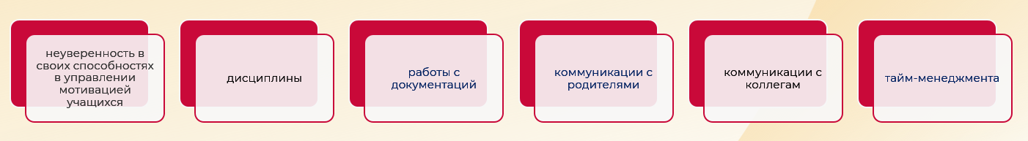
Дефициты молодых педагогов
Адаптационные трудности
Недостатки в профессиональных компетенциях
ДЕФИЦИТЫ
Профессиональная коммуникация
(TALIS 2018 Results: Teachers and School Leaders as Lifelong Learners, 2019).

Slide 4
Адаптация молодых педагогов

Slide 5
I этап. Первичное знакомство и ориентация (в первый день)
Встреча и приветствие
Комфортная атмосфера
Знакомство с образовательной организацией
Навигация (экскурсия)
Справочник сотрудников
Организационная структура и документы
Схема управления
Обзор локальных актов

Slide 6
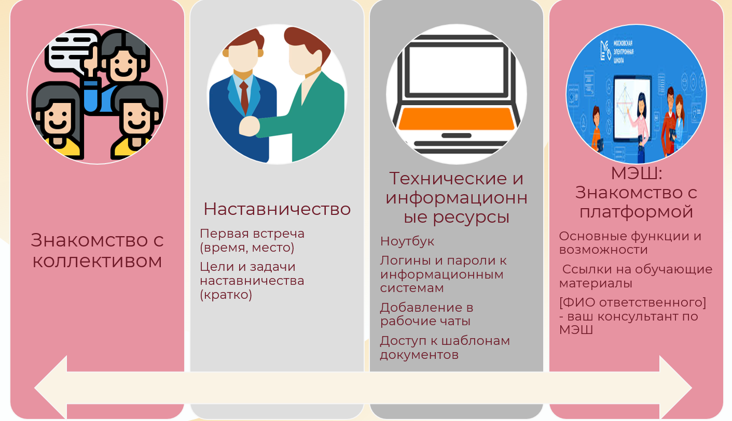
II этап. Интеграция в коллектив и обеспечение ресурсами
(в течение первой недели)

Slide 7
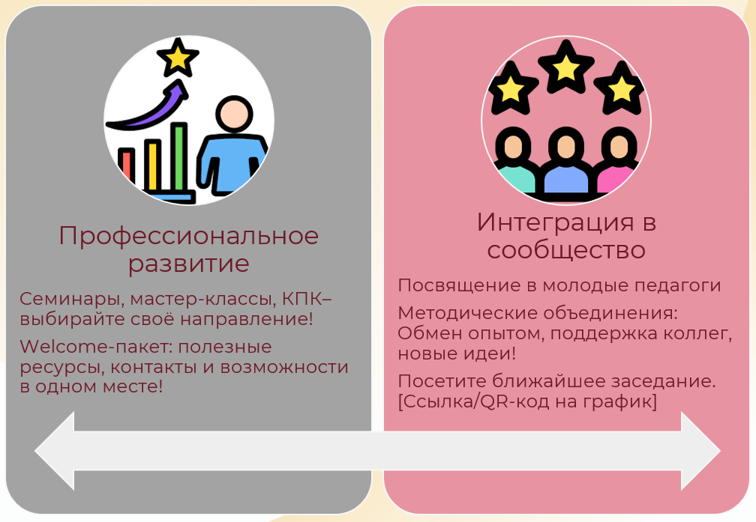
III этап. Поддержка и развитие (в течение первого месяца)

Slide 8
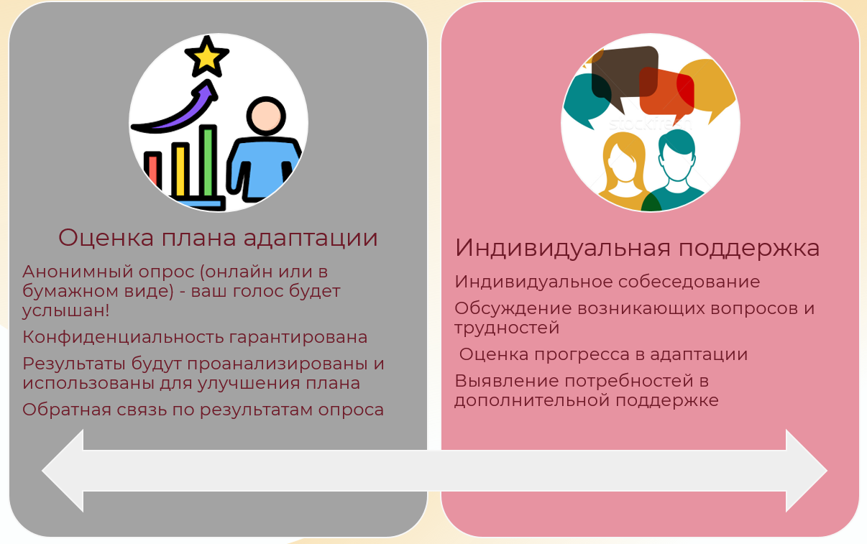
IV этап. Оценка и обратная связь (через 1-2 месяца)

Slide 9
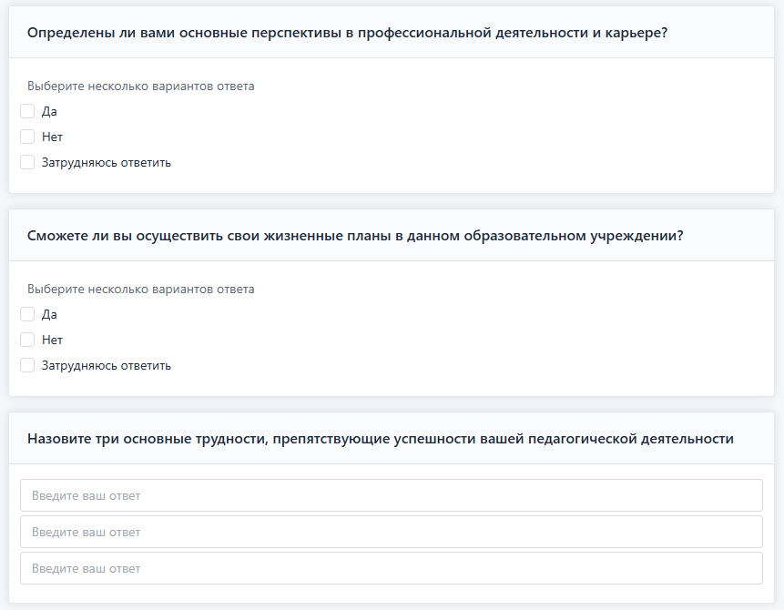
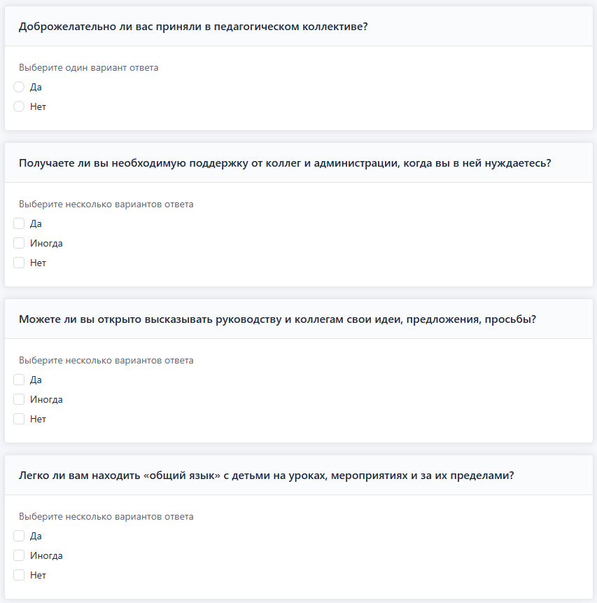
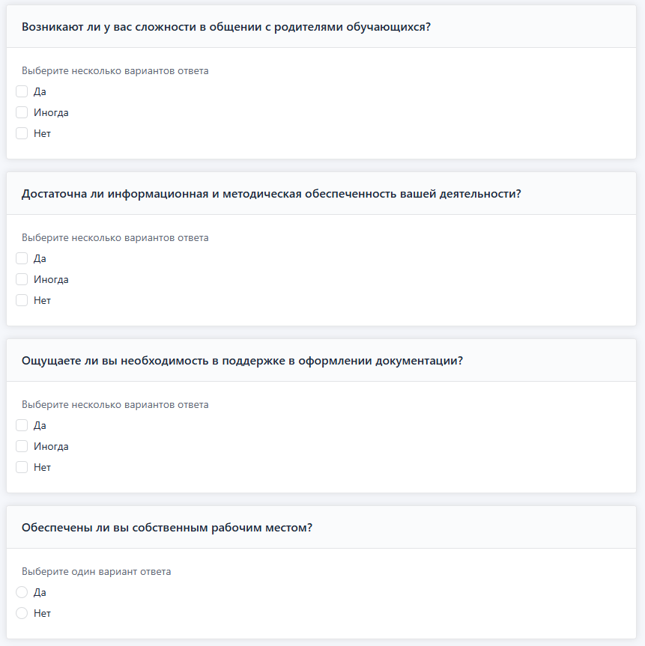
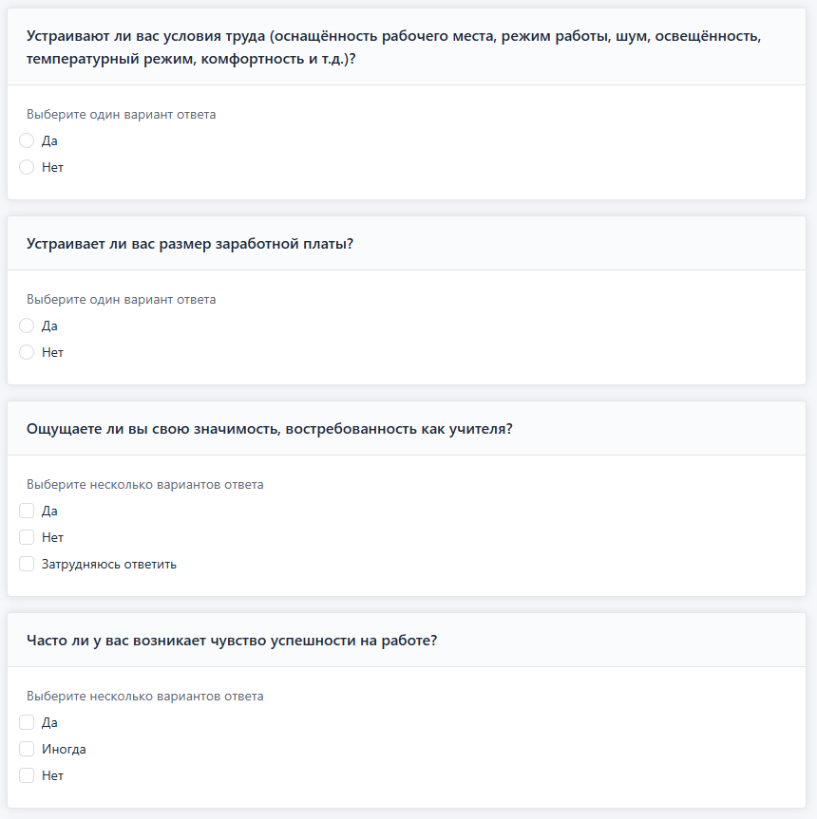
Опрос молодых педагогов общеобразовательных организаций

Slide 10
Что затрудняет
адаптацию?

Slide 11
Что затрудняет адаптацию?
Личностные качества
Самоуверенность / Замкнутость
Профессиональные компетенции
Низкий уровень профессиональных способностей и невысокая квалификация
Низкая самооценка
Низкая способность к обучению и рефлексии
Неспособность сбалансировать профессиональные задачи
Стиль общения и взаимодействия
Авторитарный стиль общения с учениками
Недостаточный вклад в работу
Жизненные и семейные факторы
• Мотивация
Корысть
Формализм

Slide 12
Профессиональные компетенции

Slide 13
Что именно вызывает затруднения при работе с классом?
1. Формирование долгосрочного интереса к предмету у учеников
2. Достижение высокого уровня знаний по предмету
3. Поддержание дисциплины
4. Постановка учебной задачи
5. Подбор заданий для разных форм обучения (индивидуальной, парной, групповой, фронтальной)
6. Обеспечение включенности учеников на уроке
7. Формирование умения применять знания на практике
8. Организация взаимодействия учеников друг с другом во время занятия
9. Объективное оценивание (оценивать так, чтобы отражались реальные результаты учеников)
10. Контроль качества выполнения заданий

Slide 14

Профессиональные дефициты
Поддержание дисциплины
Формирование долгосрочного интереса к предмету у учеников
Организация взаимодействия учеников друг с другом во время занятия

Slide 15
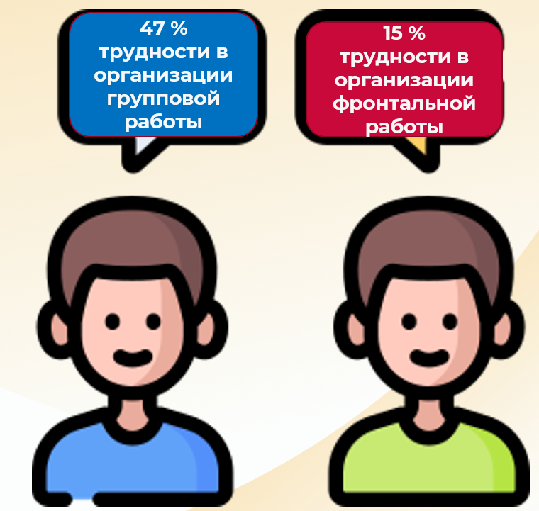
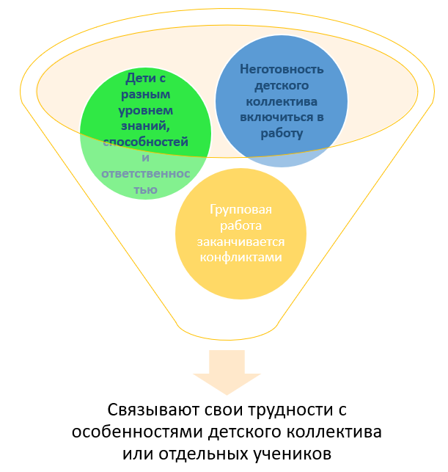
Организация взаимодействия учеников друг с другом во время занятия

Slide 16
Затруднения
Затруднения при формулировании проблемных заданий и вопросов, активизирующих дискуссию
Сложности сформулировать вопросы для содержательной дискуссии, особенно если ученики имеют слабую фактологическую подготовку
Затруднение в модерации дискуссии: даже если складывается ситуация, когда ученики аргументированно высказываются, непонятно, что делать после первого раунда обмена мнениями
Процесс формирования наставнических пар (групп)
Неумение разделить учеников на эффективные группы с учетом психологического климата в классе
Отсутствие умения так разработать задание и вести обсуждение, чтобы в дискуссии смоделировать становление предметных или межпредметных понятий

Slide 17
Затруднения
Трудозатратность разработки групповых заданий
Необходимость применения индивидуального подхода
Отсутствие запроса со стороны работодателя

Slide 18
Формирование профессиональных компетенций
Умение разложить содержание урока на составляющие (этапы, теория, факты, примеры, мнения и оценки)
В процессе дискуссионного обсуждения для учителя важно уметь не просто задавать правильные вопросы, но удерживать предметную логику так, чтобы в любой момент подвести обсуждение к предметно значимому выводу, проявить так называемую уверенную гибкость
Умение понимать ценность дискуссии приводит к более глубокому пониманию темы и развитию критического мышления

Slide 19
Профессиональные компетенции:
исследовательский подход

Slide 20
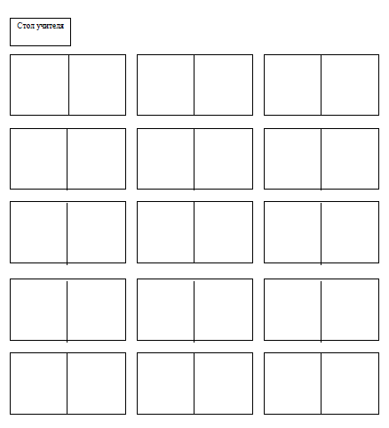
Распределение внимания
Отмечаем все перемещения учителя линиями на схеме класса.
Если учитель стоит или сидит в каком-то месте больше одной минуты, можно обозначить эту часть класса небольшой точкой.
Если учитель больше 3-5 минут находится на одном месте, это место выделите жирной точкой или крестиком.
(Дополнительно). Персональное обращение к ученику (или к группе учеников) фиксируется стрелкой.

Slide 21
Типы вопросов
Репродуктивный – это вопрос, при ответе на который нужно вспомнить что-то, что ученик должен знать (например, правило, какой-то факт, формулу)
Продуктивный – это вопрос «на подумать», т.е. готового ответа на него в книжке нет, ученик должен дойти до него
Старайтесь записывать все формулировки вопросов, которые учитель задает ученикам. Если вы не успеваете, то можете включить диктофон на время активного опроса. Определите для каждого вопроса его тип: репродуктивный или продуктивный.
Посчитайте количество вопросов разного типа и заполните лист наблюдения.
Если вы сомневаетесь,
какого типа был тот или иной вопрос, уточните после урока у учителя, должны ли ученики это знать из предложенных текстов (т.е. репродуктивный вопрос) или это новое знание для них (продуктивный вопрос).

Slide 22
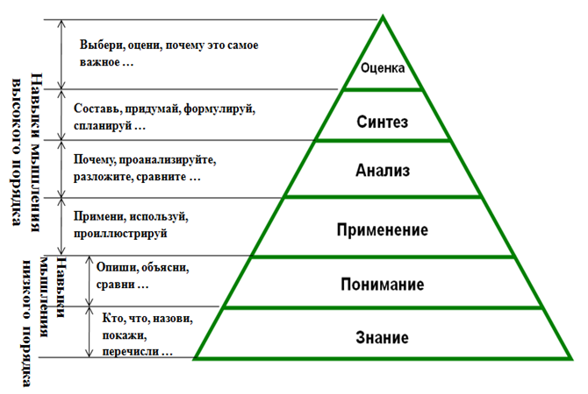
Типы вопросов
Старайтесь записывать все формулировки вопросов, которые учитель задает ученикам. Если вы не успеваете, то можете включить диктофон на время активного опроса. Определите для каждого вопроса его тип по таксономии Блума.
Посчитайте количество вопросов разного типа и заполните лист наблюдения.

Slide 23





Карпеева Ирина Вячеславовна
karpeevaiv@corp-univer.ru

